Slide 1



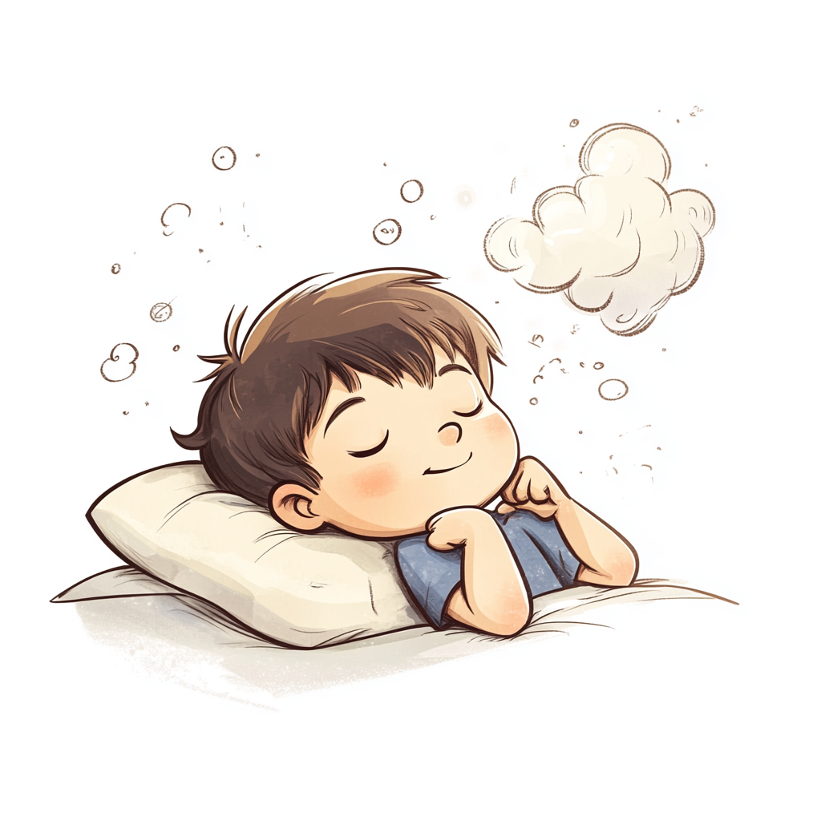
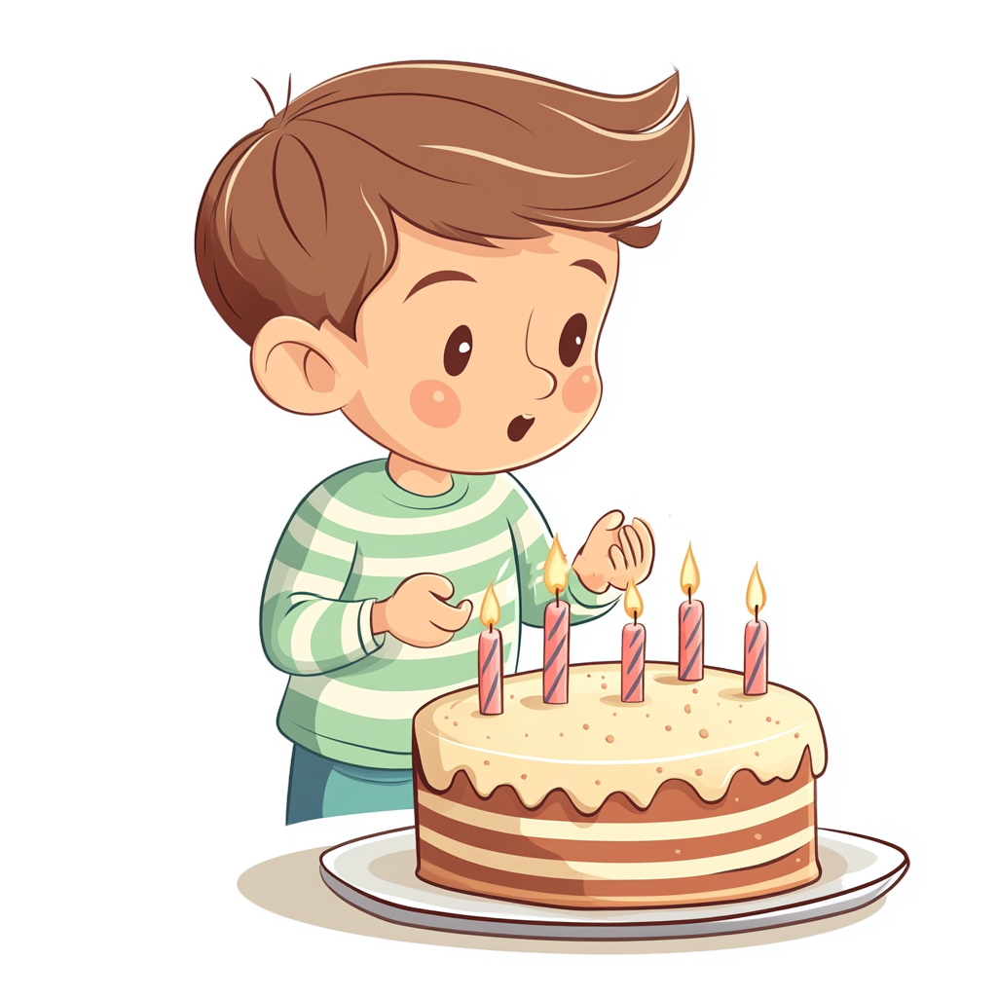
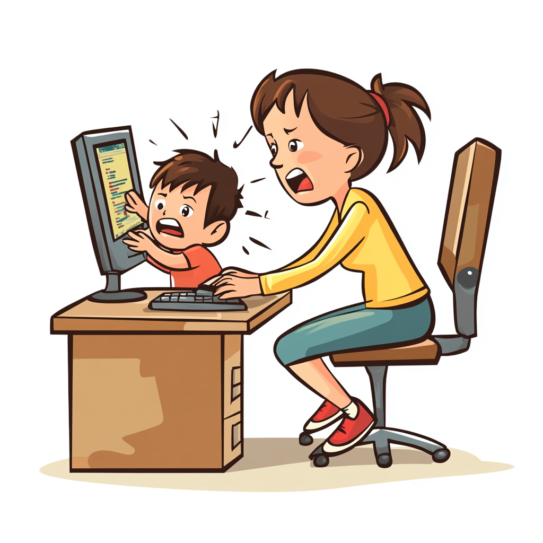
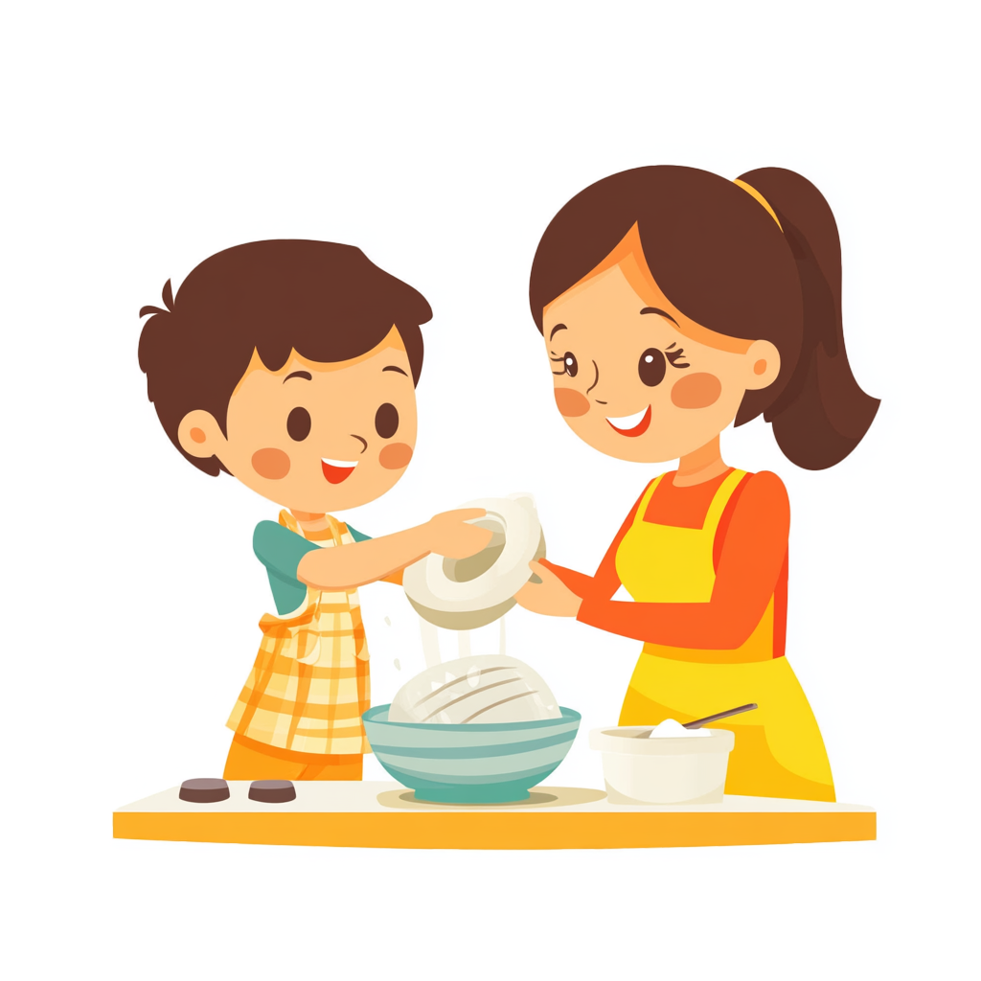
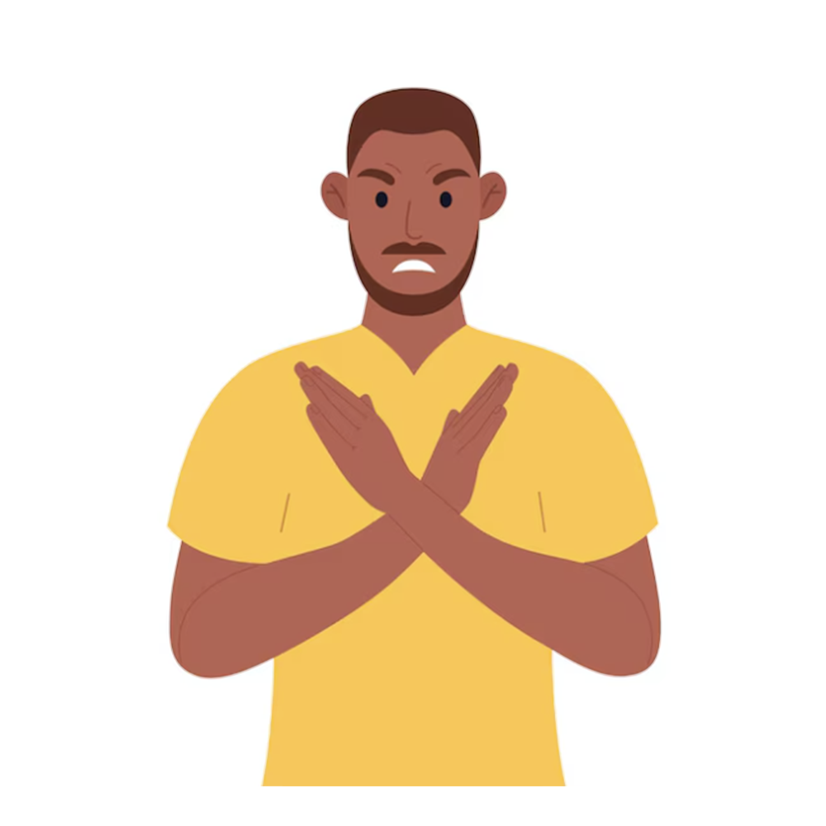
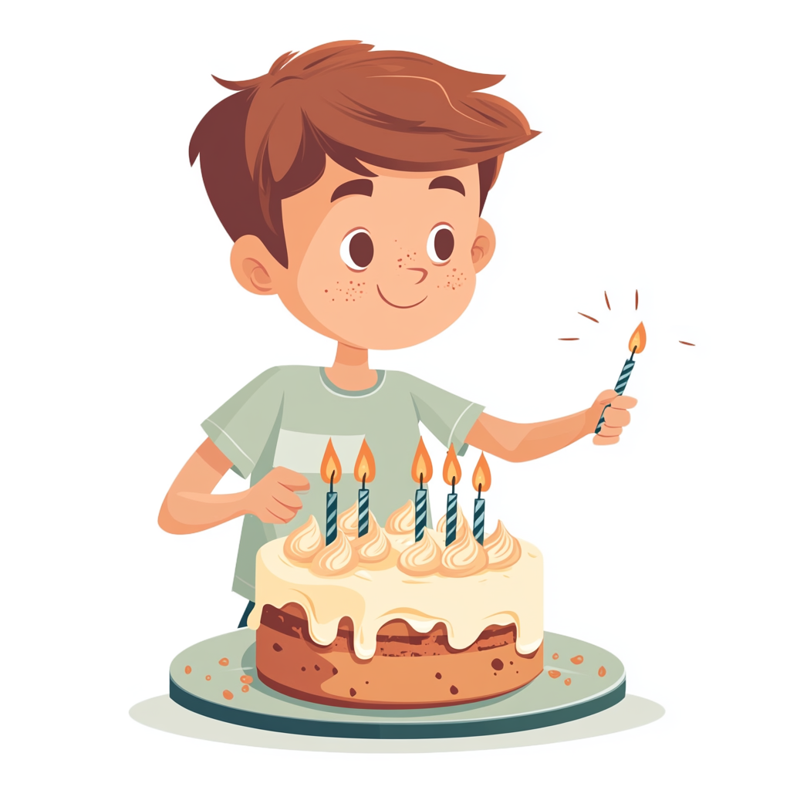
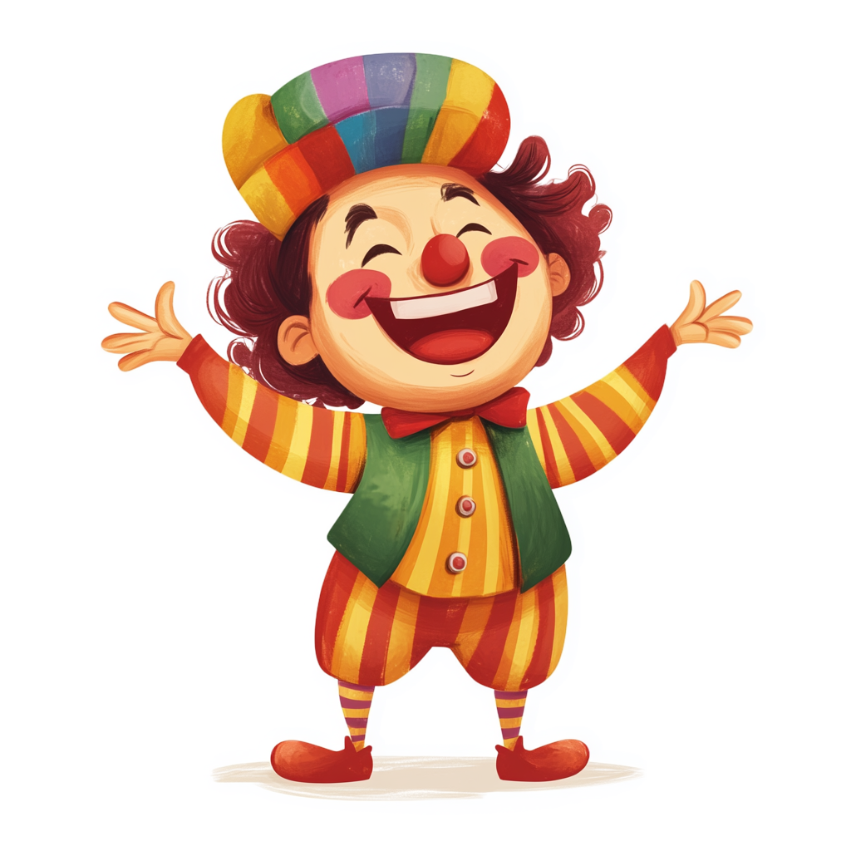
















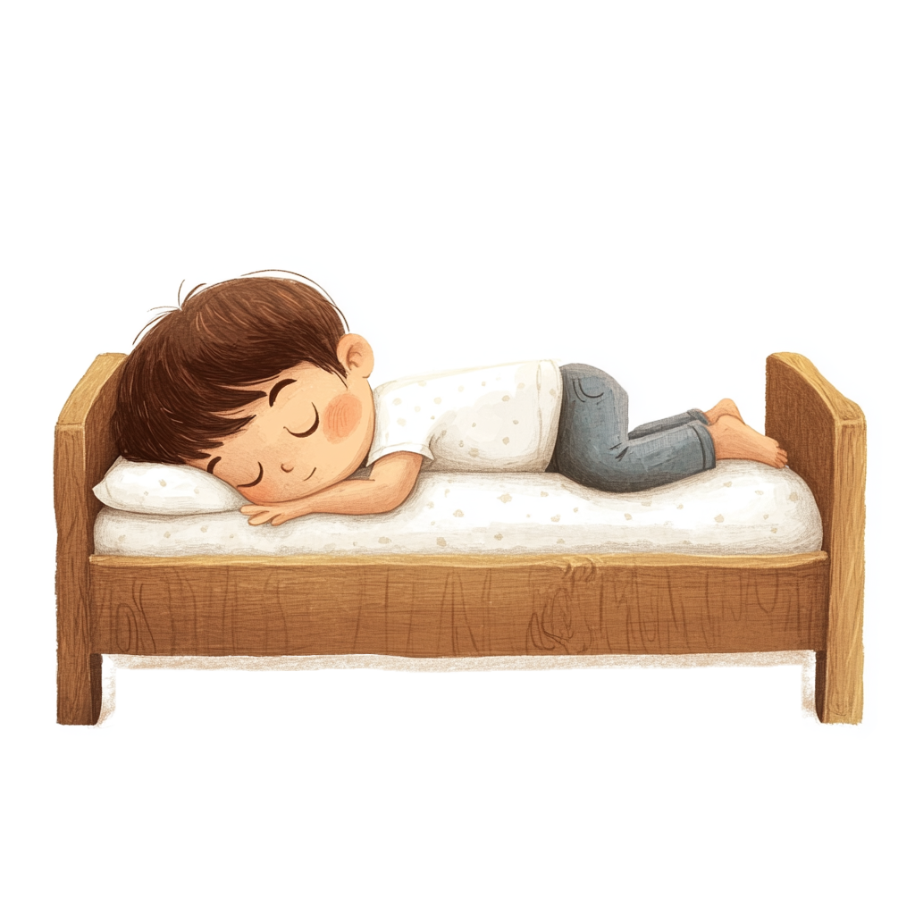


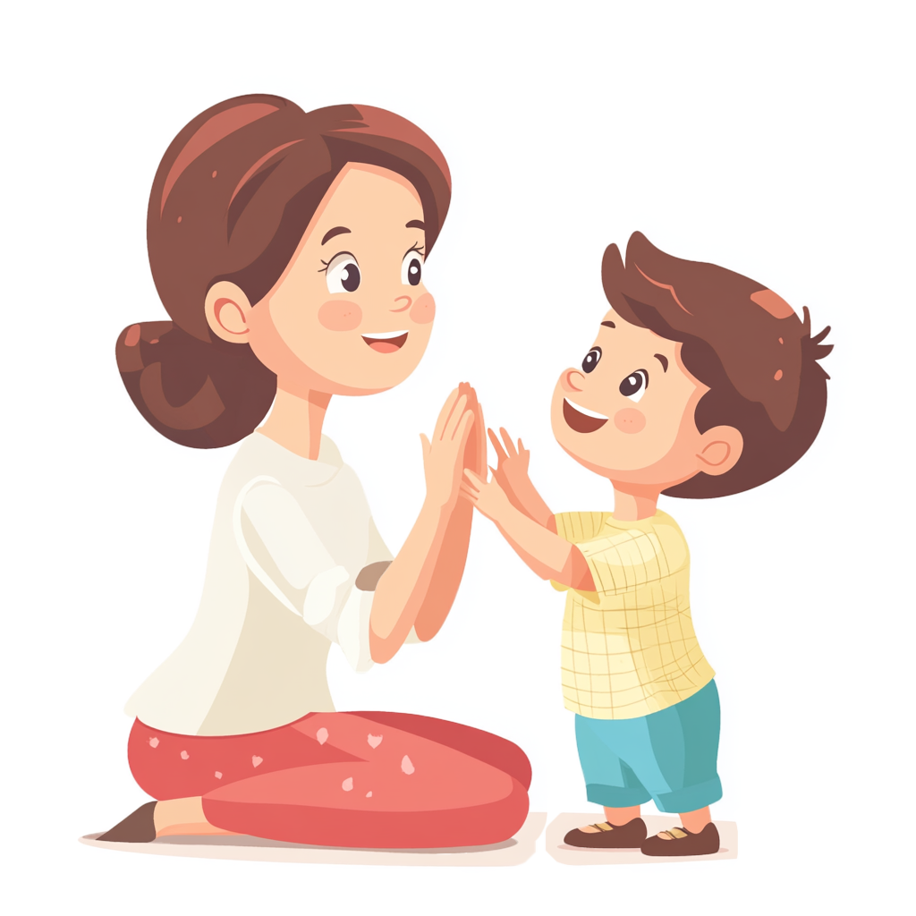






Радость
День
Свет
Темнота
Правда
Ночь
Работать
Отдыхать
Вход
Печаль
Ругать
Прощаться
Жара
Ложь
Разрешать
Выход
Холод
Здороваться
Хвалить
Молчать
Просыпаться
Тушить
Говорить
Засыпать
Запрещать
Зажигать
Помогать
Мешать

